Slide 1
SQL
The Partner You Can Trust
吳信賢
2024/12/23

Slide 2
SQL介紹

Slide 3
SQL
全名 Structured Query Language， 結構化查詢語言，也就是一種關聯式資料庫(Relational Database)的標準查詢語言，可以透過此語法對資料庫系統進存取、編輯、刪除及管理等動作
Ref：https://reurl.cc/lNgO1q

Slide 4
語法分類
DDL(Data definition language)定義資料 : select/update/insert/delete
DML(Data manipulation language)處理資料 : create/alter/drop
DCL(Data control language)控制資料 : grant/revoke
TCL(Transaction control language)交易控制 : commit/rollback

Slide 5
DDL

Slide 6
DDL-Select
Select：挑選要顯示的欄位、子查詢結果或是運算式
From：資料由哪來，可是某張table、子查詢或是dummy
Where：篩選查詢結果的條件
Group by：將查詢的結果分群
Having：針對分群的資料做篩選
Order by：排序資料

Slide 7
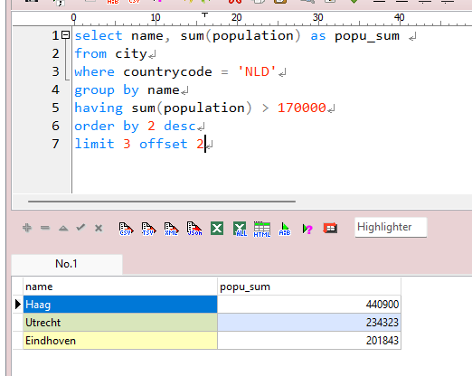
DDL-Select-cont.

Slide 8
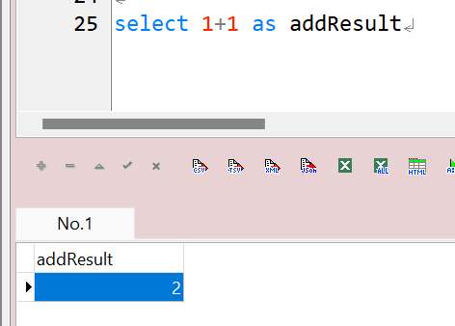
DDL-Select-cont.
From：查詢資料的來源，可為Table、子查詢或是虛擬表格

Slide 9
DDL-Select-cont.
Join vs inner join
結果上是一樣的，只是多個inner的話閱讀性較好，因join還有left join與right join
Left join：多張table做join，以第一張table為主，若select有第一張table以外table的欄位，若沒join到，則欄位值會帶null
Right join：與Left join相似
Full join：會先以left join掃一遍，再以right join掃一遍後把資料接續在下方
Self join：同一張Table自我join，以不同的欄位當合併條件
Cross join：交叉連接為兩個資料表間的笛卡兒乘積 (Cartesian product)，兩個資料表在結合時，不指定任何條件，即將兩個資料表中所有的可能排列組合出來

Slide 10
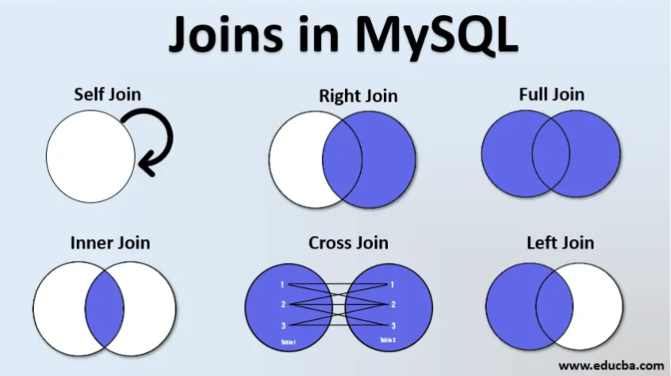
DDL-Select-cont.
Notes:
Reference from：https://miro.medium.com/v2/resize:fit:720/format:webp/0*-K3EG9b6xx3G_kwp.png

Slide 11
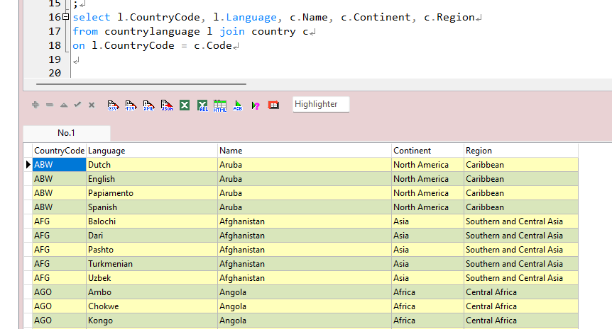
DDL-Select-cont.(join)

Slide 12
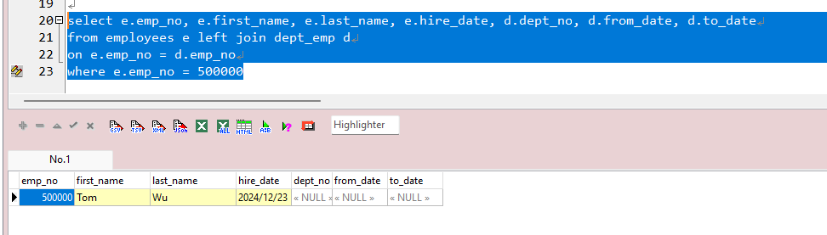
DDL-Select-cont.(left join)

Slide 13
DDL-Select-cont.
Where：查詢條件，可為欄位中的值、運算式或子查詢結果
針對篩選條件，欄位可加上以下運算子的處理
=、!=、>、>=、<、<=、、in (…)、not in (…)、between、and、or、()、like(% or _)、not like(% or _)子查詢的處理

Slide 14
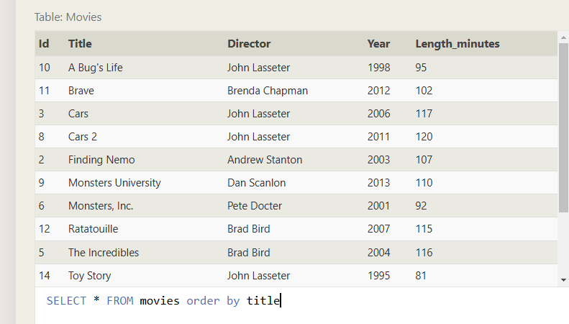
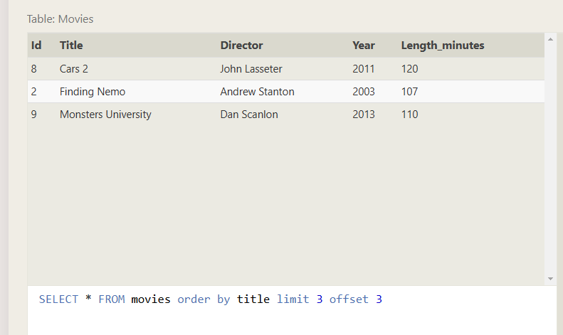
DDL-Select-cont.
Order by：排序查詢的結果，ASC：昇冪排序、DESC：降冪排序，可搭配 limit & offset 取出特定的資料出來(但不適用ACCESS的資料庫)
Ex：要從第4筆開始取3筆資料出來，offset要填須開始取出資料的數字-1

Slide 15
DDL-Select-cont.
Group by：將查詢的結果分群，可使用 HAVING對分群組的資料作篩選

Slide 16
DDL-Select-cont.
聚合函數：若欄位要包含特定欄位的話，需加入group by做分組
Count()：計算指定欄位的數量，()內若放欄位，則數量不包含null
Avg()：計算指定欄位的平均值
Max()：計算指定欄位的最大值，或用 top N取前幾名(not for db2)
Min()：計算指定欄位的最小值
Sum()：計算指定欄位的總和
Notes:
這5個聚合函數，只有 count 當無資料時是 0，其他都是 null

Slide 17
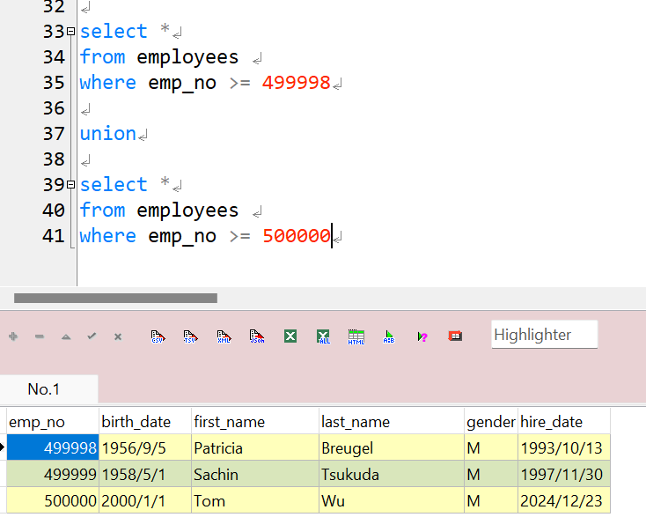
DDL-Select-cont.
Union：會過濾掉兩個結果集合重複的資料
Union All：會把兩個結果集合的資料都顯示出來
注意：兩個union的table欄位數量要一致、資料型態也要一致

Slide 18
DDL-Select-cont.
查詢執行順序
FROM和JOINs
WHERE
GROUP BY
HAVING
SELECT
DISTINCT
ORDER BY
LIMIT/OFFSET

Slide 19
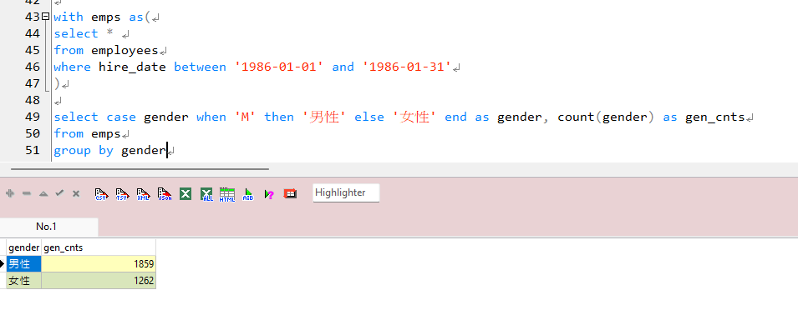
DDL-Select-cont.
With as子查詢

Slide 20
DDL-Insert
Insert into table_name(field….)
Values(value….)
Insert into table_name(field1, field2, field3)
Select field1, field2, field3
From table_name
Where conditions
Insert into table_name
Select *
From table_name
Where conditions

Slide 21
DDL-Update
Update table_name
Set setField1 = value1, setField2 = value2….
Where conditions

Slide 22
DDL-Delete
Delete from table_name
Where conditions

Slide 23
DDL-Select-cont.
Merge into destTable
Using sourceTable
On condition
When matched then…
When not matched then

Slide 24
DML

Slide 25
DML-Create
建立資料庫
Create table tableName
建立資料表
Create table(
fieldName1 datatype constraint/default vlue,
fieldName2 datatype…
)

Slide 26
DML-Alter
Alter table tableName
Add column columnName datatype
Drop column columnName
Alter column columnName datatype
Modify column columnName datatype

Slide 27
DML-Drop
Drop index[ if exists ] indexName on tableName
Drop table[ if extsts ] tableName

Slide 28
DCL

Slide 29
DCL-grant
Grant permission on objectType/privLvl to user/role
permission
ALL PRIVILEGES - 所有的權限
CREATE - 可以建立資料表或資料庫的權限
DROP - 可以刪除資料表或資料庫的權限
DELETE - 可以在資料表中刪除資料的權限
INSERT - 可以新增資料到資料表的權限
SELECT - 可以查詢資料表的權限
UPDATE - 可以更新資料表中的資料的權限
GRANT OPTION - 可以授權使用權限給其他使用者的權限
objectType/PrivLvl
dbName、tableName~~

Slide 30
DCL-revoke
revoke permission on objectType/privLvl from user/role
permission
ALL PRIVILEGES - 所有的權限
CREATE - 可以建立資料表或資料庫的權限
DROP - 可以刪除資料表或資料庫的權限
DELETE - 可以在資料表中刪除資料的權限
INSERT - 可以新增資料到資料表的權限
SELECT - 可以查詢資料表的權限
UPDATE - 可以更新資料表中的資料的權限
GRANT OPTION - 可以授權使用權限給其他使用者的權限
objectType/PrivLvl
dbName、tableName~~

Slide 31
TCL

Slide 32
TCL-
Commit/Rollback

Slide 33
Q&A

